Slide 1
第十四章 达朗贝尔原理

Slide 2
引言
前面介绍的动力学普遍定理，为解决质点系动力学问题提供了一种普遍的方法。
达朗贝尔原理为解决非自由质点系动力学问题提供了另一种普遍的方法。
这种方法的特点是：用静力学研究平衡问题的方法来研究动力学的不平衡问题，因此这种方法又叫动静法。
由于静力学研究平衡问题的方法比较简单，也容易掌握，因此动静法在工程中被广泛使用。

Slide 3
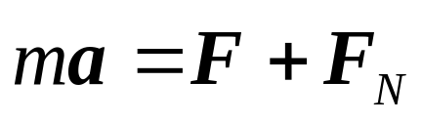
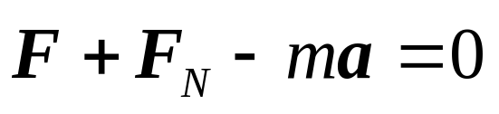
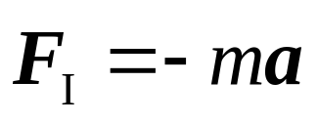
14.1 达朗贝尔原理
一 、质点的达朗贝尔原理
设一质点质量为m, 加速度为a, 作用于质点的主动力为F, 约束反力为F_{N} 。由牛顿第二定律，有
F_{I}
m
将上式改写成
F
a
令
F_{N}
F_{I} 具有力的量纲, 且与质点的质量有关，称其为质点的惯性力。它的大小等于质点的质量与加速度的乘积, 方向与质点加速度的方向相反。

Slide 4
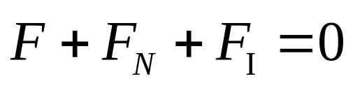
14.1 达朗贝尔原理
则有
即：在质点运动的任一瞬时, 作用于质点上的主动力、约束反力和假想加在质点上的惯性力构成形式上的平衡力系。这就是质点的达朗贝尔原理。
应该强调指出，质点并非处于平衡状态，这样做的目的是将动力学问题转化为静力学问题求解。达朗贝尔原理与虚位移原理构成了分析力学的基础。

Slide 5

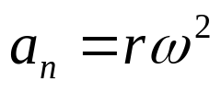
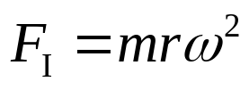

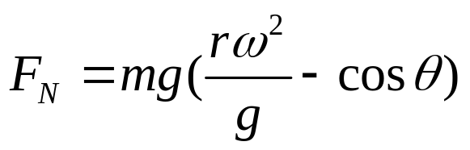
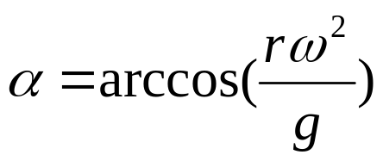
14.1 达朗贝尔原理
例1 球磨机的滚筒以匀角速度ω 绕水平轴O转动, 内装钢球和需要粉碎的物料, 钢球被筒壁带到一定高度脱离筒壁, 然后沿抛物线轨迹自由落下, 从而击碎物料, 如图。设滚筒内壁半径为r, 试求钢球的脱离角。
解：以某一尚未脱离筒壁的钢球为研究对象, 受力如图。钢球未脱离筒壁前, 作圆周运动, 其加速度为
F_{I}
F_{t}
惯性力F_{I} 的大小为
w
α
假想地加上惯性力, 由达朗贝尔原理
M
θ
r
F_{N}
mg
O
这就是钢球在任一位置θ时所受的法向反力, 显然当钢球脱离筒壁时, F_{N}＝0 , 由此可求出其脱离角α为

Slide 6
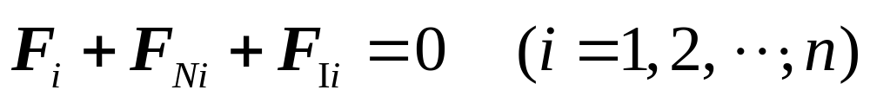
14.1 达朗贝尔原理
二、质点系的达朗贝尔原理
设质点系由 n 个质点组成, 其中任一质点i的质量为m_{i} , 其加速度为a_{i} , 把作用在此质点上的力分为主动力的合力F_{i}、约束力的合力为F_{Ni}，对这个质点上假想地加上它的惯性力F_{Ii}＝-m_{i}a_{i} , 则由质点的达朗贝尔原理, 有
即：质点系中每个质点上作用的主动力、约束力和它的惯性力在形式上组成平衡力系。这就是质点系的达朗贝尔原理。

Slide 7
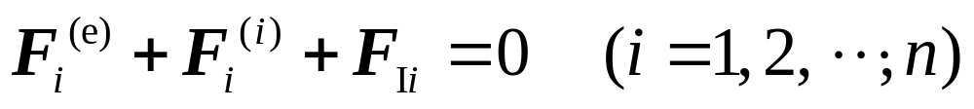
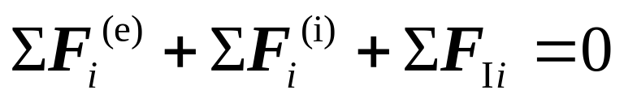
14.1 达朗贝尔原理
把作用在第i 个质点上的所有力分为外力的合力为F_{i}^{(e)}, 内力的合力为F_{i}^{(i)}，则有
质点系中第i个质点上作用的外力、内力和它的惯性力在形式上组成平衡力系。由静力学知，空间任意力系平衡的充分必要条件是力系的主矢和对于任一点的主矩等于零，即

Slide 8
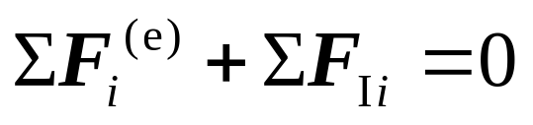
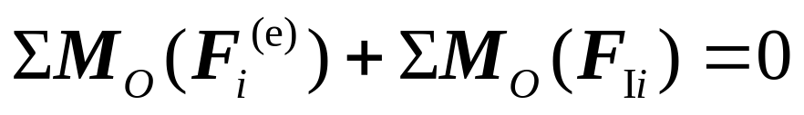
14.1 达朗贝尔原理
因为质点系的内力总是成对出现, 且等值、反向、共线, 因此有ΣF_{i}^{(i)} = 0和ΣM_{O}(F_{i}^{(i)}) = 0, 于是有
即：作用在质点系上的所有外力与虚加在每个质点上的惯性力在形式上组成平衡力系。这是质点系达朗贝尔原理的又一表述。
称ΣF_{Ii}为惯性力系的主矢，ΣM_{O}(F_{Ii})为惯性力系的主矩。

Slide 9
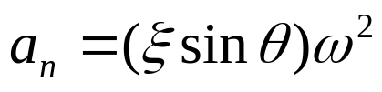
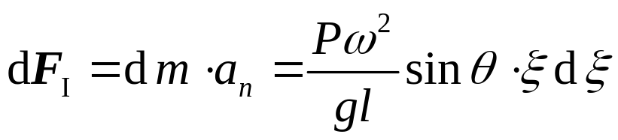
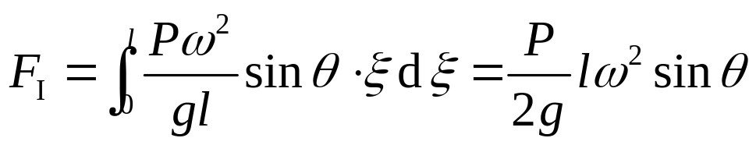
14.1 达朗贝尔原理
例2 重P长l的等截面均质细杆AB, 其A端铰接于铅直轴AC上, 并以匀角速度ω绕该轴转动, 如图。求角速度ω 与角θ的关系。
解：以杆AB为研究对象, 受力如图。
y
C
杆AB匀速转动, 杆上距A点ξ的微元段dξ 的加速度的大小为
ω
微元段的质量dm＝Pdξ/gl。在该微元段虚加惯性力dF_{I} , 它的大小为
A
ξ
dξ
θ
dF_{I}
F_{Ay}
a_{n}
F_{Ax}
B
A
d
ξ
于是整个杆的惯性力的合力的大小为
θ
F_{I}
P
B
ξ

Slide 10
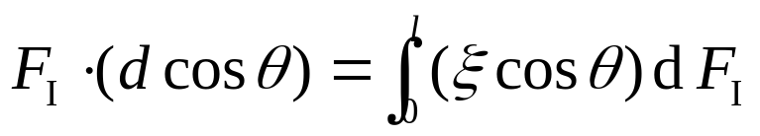
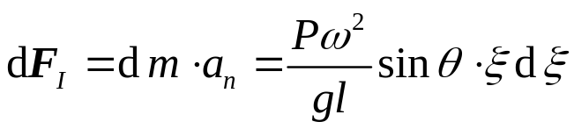
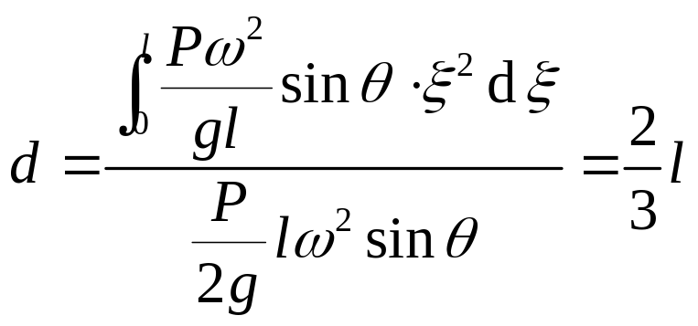
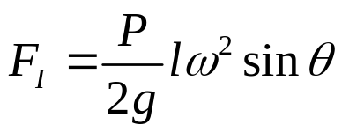
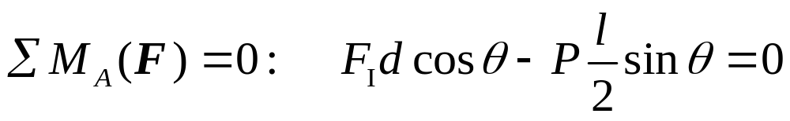
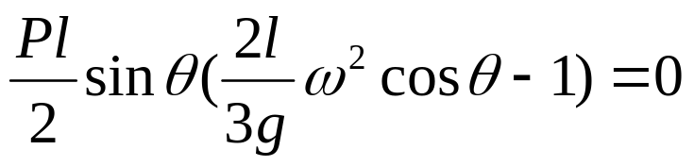
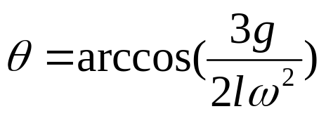
14.1 达朗贝尔原理
设力F_{I} 的作用点到点A的距离为d, 由合力矩定理, 有
即
假想地加上惯性力, 由质点系的达朗贝尔原理
F_{Ay}
F_{Ax}
A
d
代入F_{I} 的数值, 有
q
F_{I}
故有θ＝0或
P
B
x
Notes:
很好用，但比较麻烦，惯性力系求合力，需要找到位置，若能提前分析，则更方便的使用。故，讨论刚体惯性力系的简化结果

Slide 11
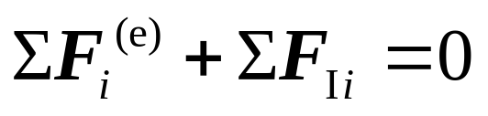
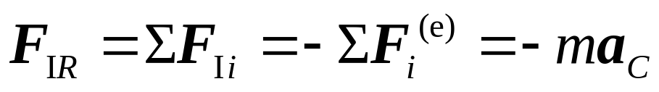
14.2 刚体惯性力系的简化
用质点系的达朗贝尔原理求解质点系的动力学问题，需要对质点内每个质点加上各自的惯性力，这些惯性力也形成一个力系，称为惯性力系。下面用静力学力系简化理论，求出惯性力系的主矢和主矩。
以F_{IR}表示惯性力系的主矢。由质点系的达朗贝尔原理及质心运动定理
得
此式表明：无论刚体作什么运动, 惯性力系的主矢都等于刚体的质量与其质心加速度的乘积, 方向与质心加速度的方向相反。

Slide 12

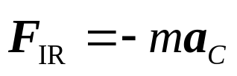
14.2 刚体惯性力系的简化
由静力学中任意力系简化理论知，主矢的大小和方向与简化中心的位置无关，主矩一般与简化中心的位置有关。下面就刚体平动、定轴转动和平面运动讨论惯性力系的简化结果。
1
a₁
1. 刚体平动
F_{I1}
a_{C}
刚体平动时，刚体内任一质点i的加速度a_{i}与质心的加速度a_{C}相同，有a_{i} ＝ a_{C}，任选一点O为简化中心，主矩用M_{IO}表示，有
F_{IR}
C
a_{i}
r_{C}
i
F_{Ii}
O
式中，r_{C}为质心C 到简化中心O 的矢径。若选质心C 为简化中心，主矩以M_{IC} 表示，则r_{C}＝0，有
平动刚体惯性力系简化结果
虚加在质心上
平动刚体的惯性力系可以简化为通过质心的合力, 其大小等于刚体的质量与加速度的乘积,合力的方向与加速度方向相反。

Slide 13
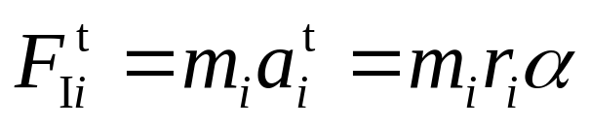
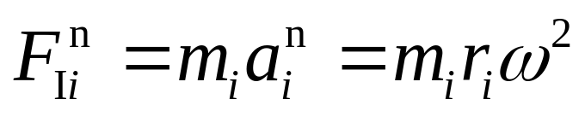
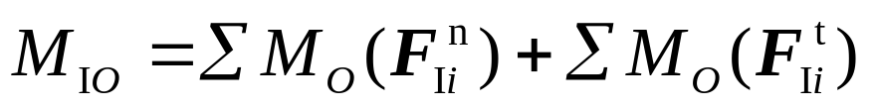
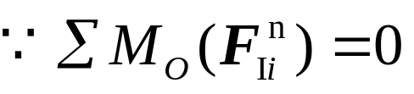
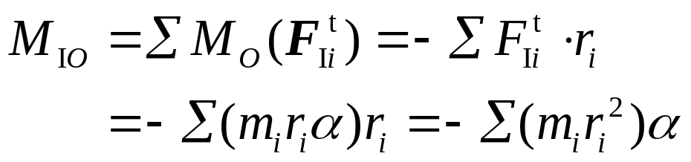
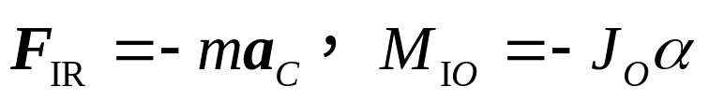
14.2 刚体惯性力系的简化
2. 刚体绕定轴转动
M_{IO}
如图所示，具有质量对称面且绕垂直于质量对称面的轴转动的刚体。其上任一点的惯性力的分量的大小为
ω
O
α
r_{i}
F_{IR}
i
F_{Ii}^{t}
F_{Ii}^{n}
方向如图所示。该惯性力系对转轴O的主矩为
定轴转动刚体惯性力系简化结果
虚加在转轴O上

Slide 14
14.2 刚体惯性力系的简化
定轴转动刚体的惯性力系, 可以简化为通过转轴O的一个惯性力F_{IR}和一个惯性力偶M_{IO}。力F_{IR}的大小等于刚体的质量与其质心加速度大小的乘积, 方向与质心加速度的方向相反，作用线通过转轴；力偶M_{IO}的矩等于刚体对转轴的转动惯量与其角加速度大小的乘积, 转向与角加速度的转向相反。
现在讨论以下三种特殊情况：
1. 当转轴通过质心C 时, a_{C}＝0, F_{I}＝0, M_{IC}＝－J_{C}α。此时惯性力系简化为一惯性力偶。
2. 当刚体作匀速转动时, α＝0, 只有法向惯性力,无切向惯性力及惯性力偶，同时力的作用线通过转轴O。
3. 当刚体作匀速转动且转轴通过质心C 时, F_{I}＝0, M_{IC}＝0, 惯性力系自成平衡力系。

Slide 15
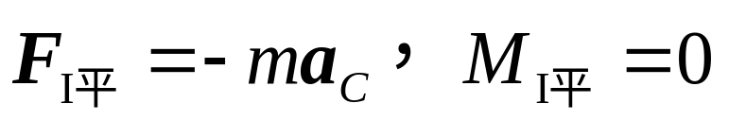
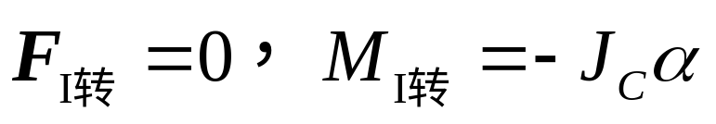
14.2 刚体惯性力系的简化
ω
3. 刚体作平面运动(平行于质量对称面）
a
M_{IC}
工程中，作平面运动的刚体常常有质量对称平面，且平行于此平面运动。当刚体作平面运动时，其上各质点的惯性力组成的空间力系，可简化为在质量对称平面内的平面力系。
a_{C}
C
F_{IR}
质心：基点，随C 的平动，向质心C 简化
绕C的转动，向质心C 简化，转轴过质心
平面运动刚体惯性力系简化结果
虚加在质心上

Slide 16
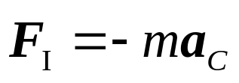
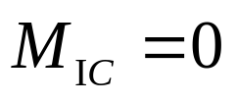


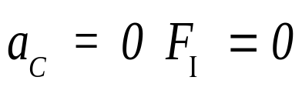



14.2 刚体惯性力系的简化
有质量对称平面的刚体，平行于此平面运动时，刚体的惯性力系简化为在此平面内的一个力和一个力偶。这个力通过质心，其大小等于刚体的质量与质心加速度的乘积, 其方向与质心加速度的方向相反；这个力偶的矩等于刚体对过质心且垂直于质量对称面的轴的转动惯量与角加速度的乘积, 转向与角加速度相反。
 | 平动 | 定轴转动 | 平面运动
简化中心 | 质心C | 转轴O | 质心C
主矢
主矩
特殊情况 |  | O、C重合且匀速 | 其它点：应用力线平移定理
Notes:
以后只需要直接加入主矢、主矩，则可方便解题

Slide 17




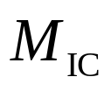


14.2 刚体惯性力系的简化
向其他点简化
例：均质圆盘沿水平面做纯滚动，质心加速度为a_{c}
1、向质心简化
α
C
2、向A点简化
A
同C点
B
3、向B点简化
使用达朗贝尔原理时，先分析运动形式，正确的加惯性力和力偶，再列平衡方程。

Slide 18
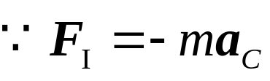

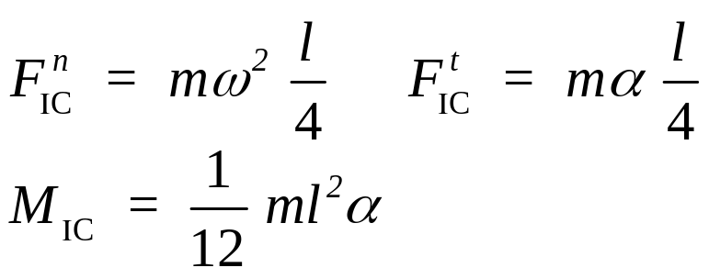



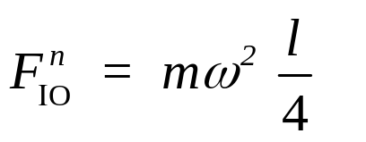
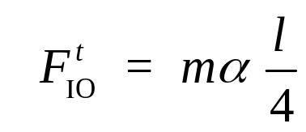




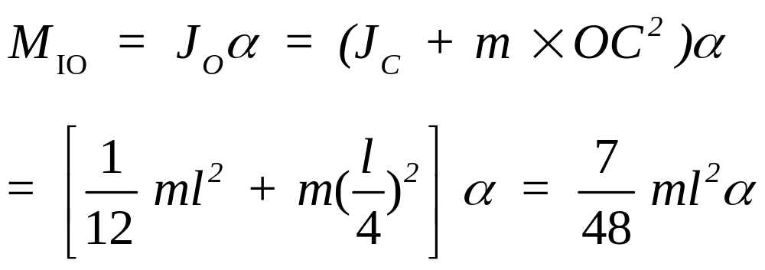

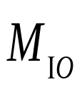

14.2 刚体惯性力系的简化
练习 如图，均质杆质量为m，长为l，可绕距端点l/4的转轴O转动，其角速度、角加速度分别为ω、α。若将惯性力系分别向C、O点简化，试给出惯性力系的大小，并图示之方向。
C点:
O点:

Slide 19



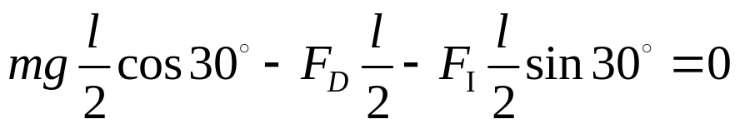
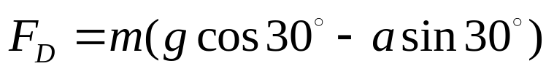
14.2 刚体惯性力系的简化
例3 如图所示, 均质杆AB的质量m＝40 kg, 长l＝4 m, A点以铰链连接于小车上。不计摩擦, 当小车以加速度a＝15 m/s²向左运动时, 求D处和铰A处的约束反力。
B
l
解：以杆为研究对象，D为质心，受力如图，建立如图坐标。
h＝1m
D
30°
A
杆作平动, 惯性力的大小为F_{I}＝ma。
a
假想地加上惯性力, 则由质点系的达朗贝尔原理
B
y
x
D
a
F_{I}
于是得
mg
A
F_{D}
F_{Ax}
F_{Ay}

Slide 20
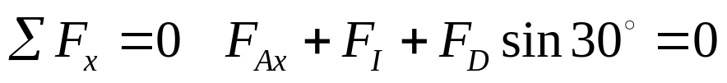
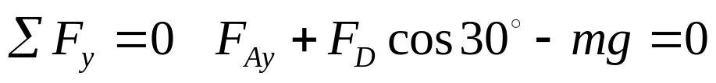
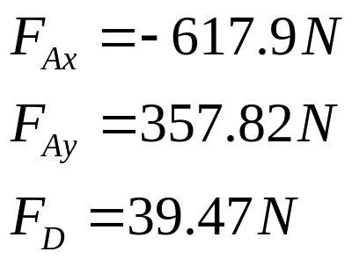
14.2 刚体惯性力系的简化
投影方程：
B
y
x
D
a
F_{I}
mg
A
F_{D}
F_{Ax}
F_{Ay}
代入数据，可得：

Slide 21




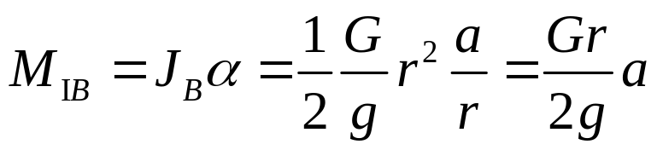




14.2 刚体惯性力系的简化
例4 均质杆AB长l, 重W, B端与重G、半径为r的均质圆轮铰接。在圆轮上作用一矩为M的力偶, 借助于细绳提升重为P 的重物C。试求固定端A的约束反力。
解：先以轮和重物为研究对象, 受力如图。假想地加上惯性力
方向如图所示
F_{By}
α
M_{IB}
由质点系的达朗贝尔原理
F_{Bx}
B
M
代入M_{IB} 和F_{IC} 得
G
C
a
F_{IC}
P
Notes:
4个未知数，A处3个，还有C的加速度a，先以B、C为研究对象，共3个未知数，B处2个，对B取矩，得到a，再以整体，得到A的约束
只需计算大小，方向图上已画出

Slide 22





14.2 刚体惯性力系的简化
再以整体为研究对象, 受力如图, 假想地加上惯性力，由质点系的达朗贝尔原理
F_{Ay}
α
M_{IB}
F_{Ax}
A
B
M
m_{Α}
W
G
C
a
F_{IC}
P
代入M_{IB} 和F_{IC}解得

Slide 23



14.2 刚体惯性力系的简化
例5 质量为m, 长为l 的均质直杆AB的一端A焊接于半径为r的圆盘边缘上, 如图。今圆盘以角加速度a 绕其中心O转动。求圆盘开始转动时, AB杆上焊接点A处的约束反力。
l
A
解：以杆为研究对象, 定轴转动。受力如图, 建立如图坐标。开始时，ω=0
B
r
α
O
y
将惯性力系向转轴简化, 惯性力的大小为
F_{Ay}
α
M_{A}
C
B
F_{Ax}
A
ϕ
x
F_{I}
a_{C}
mg
O
M_{IO}
Notes:
A处焊接，故为固定端约束，圆盘O、杆AB定轴转动，转轴为O，刚开始时，角速度为0，只有切向加速度，无法向加速度，惯性矩：-J_{O}α

Slide 24








14.2 刚体惯性力系的简化
假想的加上惯性力，由质点系的达朗贝尔原理
y
将已知数值代入以上三式, 解之得
F_{Ay}
α
M_{A}
C
B
F_{Ax}
A
ϕ
x
F_{I}
a_{C}
mg
O
M_{IO}

Slide 25






14.2 刚体惯性力系的简化
例6 重P、半径为r的均质圆轮沿倾角为θ的斜面向下滚动。求轮心C的加速度, 并求圆轮不滑动的最小摩擦系数。
解：以圆轮为研究对象, 受力如图, 建立如图坐标。
圆轮作平面运动, 轮心作直线运动, 则
C
r
将惯性力系向质心简化, 惯性力和惯性力偶矩的大小为
θ
M_{I}
a
F_{I}
则由质点系的达朗贝尔原理
C
r
x
F_{S}
a_{C}
P
y
F_{N}
θ

Slide 26







14.2 刚体惯性力系的简化
M_{I}
解之得
α
F_{I}
C
r
x
F_{S}
由于圆轮没有滑动, 则F≤f N, 即
a_{C}
P
y
F_{N}
θ
由此得
所以, 圆轮不滑动时, 最小摩擦系数

Slide 27




E
14.2 刚体惯性力系的简化
A
例7 均质杆的质量为m, 长为2l, 一端放在光滑地面上, 并用两软绳支持, 如图所示。求当BD绳切断的瞬时, B点的加速度AE绳的拉力及地面的反力。
α
C
a_{B}
解：以AB杆为研究对象,杆AB作平面运动, 如图, 以B点为基点, 则C点的加速度为
30º
a ^{t}
_{CB}
B
D
a_{B}
其中
y
F_{T}
将惯性力系向质心C简化, 得惯性力F_{I}＝F_{Ie}＋F_{Ir} （其中F_{Ie} ＝ma_{B} , F_{Ir} ＝ma^{t}_{CB} ＝mla）和惯性力偶, 其力偶的矩为
E
A
F_{Ir}
M_{I}
C
F_{Ie}
30º
mg
x
B
在BD绳切断的瞬时, 受力如图, 建立如图坐标。
F_{N}

Slide 28





14.2 刚体惯性力系的简化
由质点系的达朗贝尔原理
y
F_{T}
E
A
F_{Ir}
M_{I}
C
F_{Ie}
30º
mg
x
B
F_{N}

Slide 29








14.2 刚体惯性力系的简化
以B为基点, 则A点的加速度为
A
a_{B}
a ^{t}
α
a ^{t}
_{AB}
_{A}
其中
30º
将上式投影到x 轴上得
B
x
a_{B}
联立求解（1）~（4）式, 得

Slide 30
















14.2 刚体惯性力系的简化
例8 如图所示, 均质杆AB长为l, 重为Q, 上端B靠在半径为R的光滑圆弧上（R=l ）, 下端A以铰链和均质圆轮中心A相连, 圆轮重P, 半径为r, 放在粗糙的地面上, 由静止开始滚动而不滑动。若运动开始瞬时杆与水平线所成夹角θ=45°, 求此瞬时A点的加速度。
解：设系统运动的初瞬时, 圆轮中心的加速度为 , 角加速度为 ；AB杆的角加速度为 , 质心C的加速度为 、 。如图。
轮和杆均作平面运动, 将惯性力系分别向质心简化, 则惯性力和惯性力偶的矩的大小分别为

Slide 31




















14.2 刚体惯性力系的简化
先以整体为研究对象, 受力如图。假想地加上惯性力和惯性力偶, 则由质点系的达朗贝尔原理
(1)

Slide 32














14.2 刚体惯性力系的简化
再以AB为研究对象, 受力如图。假想地加上惯性力和惯性力偶, 则由质点系的达朗贝尔原理
（2）
AB杆作平面运动, 先以B点为基点, 则A点的加速度为
其中
其加速度合成矢量图如图所示。
将其投影于ξ 轴, 得
（3）

Slide 33














14.2 刚体惯性力系的简化
再以A为基点, 则C点的加速度为
其中
, 加速度合成矢量图如图。
将其投影于 、 轴, 得
（4）
（5）
由式（3）、（4）、（5）可将 α、a_{cx}、 a_{cy} 都化为 a_{A}的函数, 即

Slide 34
THE END
谢 谢！

